Slide 1
স্বাগতম

Slide 2
সাবিনা আক্তার কলি
সহকারি শিক্ষক
সুতি মডেল সরকারি প্রাথমিক বিদ্যালয়
টাঙ্গাইল ।

Slide 3
পরিচিতি
শ্রেণিঃ ৪র্থ
বিষয়ঃ প্রাথমিক বিজ্ঞান
পাঠের শিরোনামঃ মাটি
পাঠ্যাংশঃ বিভিন্ন ধরণের মাটি
সময়ঃ ৪০ মিনিট

Slide 4
শিখনফলঃ
বিভিন্ন ধরনে মাটির মধ্য পাথ্থক্য নিরপন করতে পারবে।

Slide 5
পাঠ উপস্হাপন কৌশলঃ
বাস্তব উপকরন
ছবি প্রদশন
পর্যবেক্ষন
শ্রেনিকরন
প্রশনোওর

Slide 6
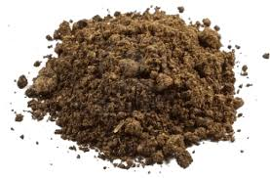
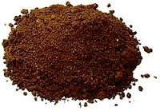
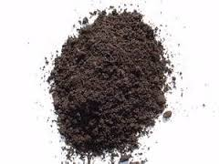
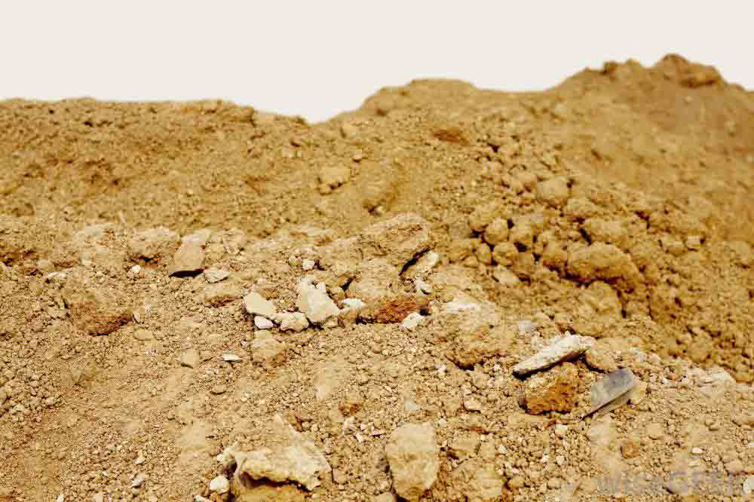
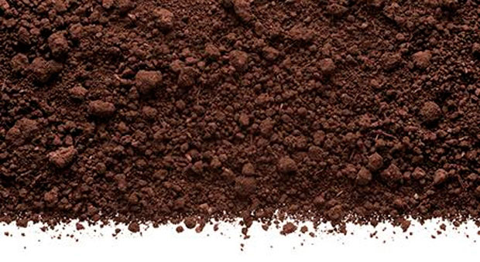
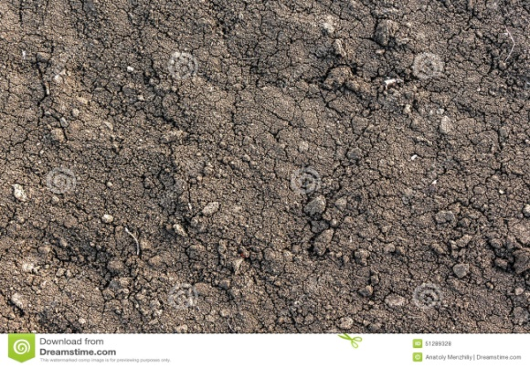
এসো কিছু ছবি দেখি
উপরে ছবিতে তোমরা কি দেখছ।

Slide 7
আজকে আমাদের পাঠের বিষয়ঃ
বিভিন্ন ধরনের মাটি

Slide 8
দলীয় কাজ
ক-দল
খ-দল
গ-দল

Slide 9
বিভিন্ন ধরনের মাটি
এটেল মাটি
দোআশ মাটি
বেলে মাটি

Slide 10
এটেল মাটিঃ
এটেল মাটি লালচে রঙের হয়।তিন রকমের মাটির মধ্য এটেল মাটির কণা সবচেয়ে ছোট।
বেলে মাটিঃ
বেলে মাটি হালকা বাদামি থেকে হালকা ধুসর রঙের হয়।
তিন রকমের মাটির মধ্য এই মাটির কনাগুলো বড়।
দোআশ মাটিঃ দোআশ মাটির রং কালো।
দোআশ মাটির কনাগুলো বিভিন্ন আকারের।

Slide 11
বইয়ের সাথে সংযোগ স্থাপন

Slide 12
মুল্যায়ন
বিভিন্ন ধরনের মাটির দুইটি করে বৈশিষ্ঠ্য লেখ।

Slide 13
সমাপ্ত

